Slide 1
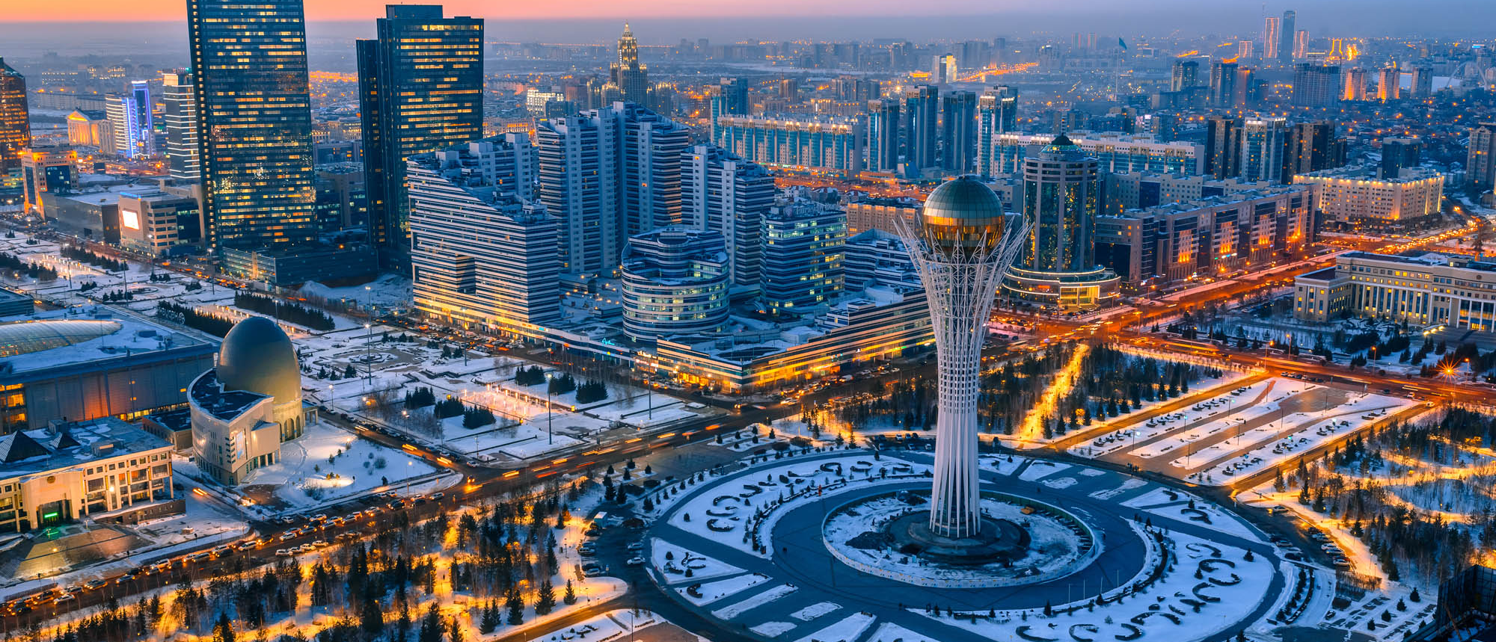
Точная оценка левого сдвига
29.09.2022 • Sysmex симпозиум • Артем Москаленко • Астана

Slide 2
Палочкоядерные нейтрофилы и «точность» их подсчёта
01

Slide 3
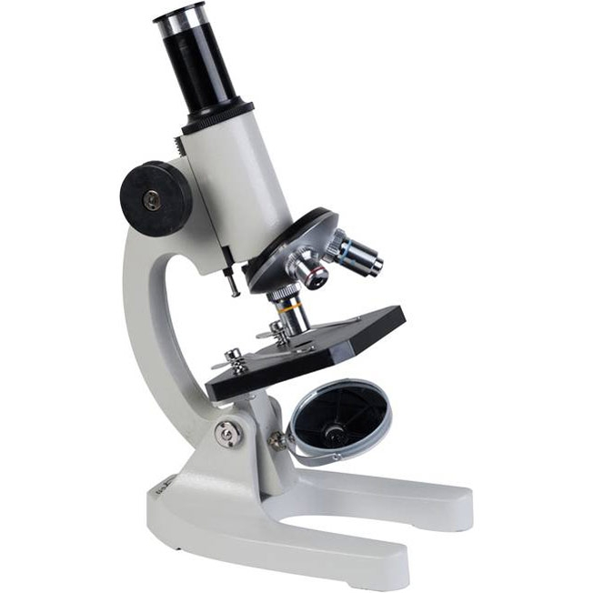
Текущая ситуация…
  Ежедневно большое количество лабораторий тратит очень много времени на пересмотр мазков в том числе для оценки левого сдвига и выдачи лейкоформулы глазами. Во многих клиниках по прежнему востребован такой показатель как палочкоядерные нейтрофилы.
  В то же время современные анализаторы имеют множество возможностей для точной оценки и измерения левого сдвига. Эти возможности не изучены или порой не воспринимаются всерьёз. Считается что глаза – это лучше, хотя сегодня мы ещё раз убедимся в обратном.
  На основе выдаваемых показателей клиницисты принимают свои решения. Знание и умение использовать новые технологии – это уверенность лаборатории. Уверенность – ключ к успеху и новому уровню качества получаемых результатов и диагностике.

Slide 4
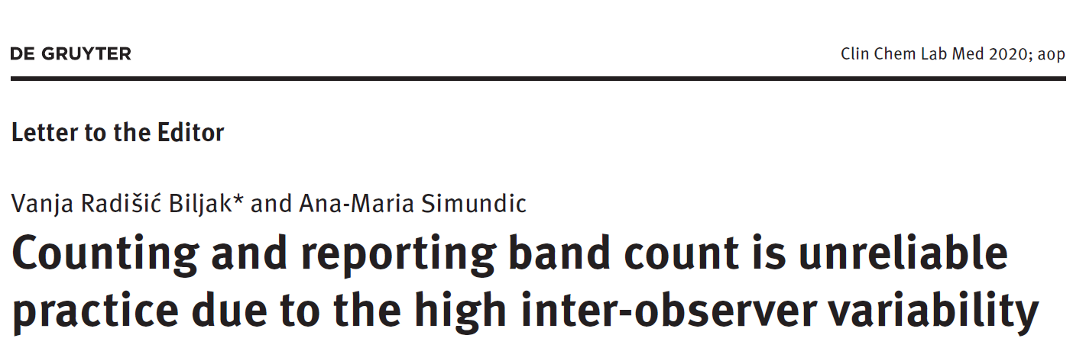
Статья, которую должны прочитать клиницисты

Slide 5
Неточность даже выше чем мы подозреваем…

Slide 6
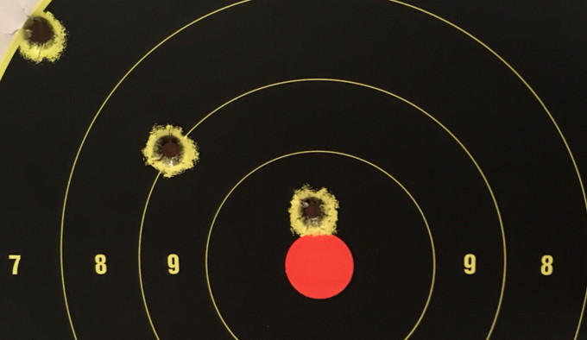
Здесь математика работает против нас
  Как правило при подсчёте клеток глазами учитывается не более 100 лейкоцитов.
  Концентрация палочкоядерных нейтрофилов в норме приблизительно 1 – 6%, поэтому в итоге мы учитываем только 1 – 6 событий
  Подсчёт опирается только и только на восприятие человеческим глазом и очень субъективен, в результате кто-то может увидеть 2 клетки, а кто-то 8.

Slide 7
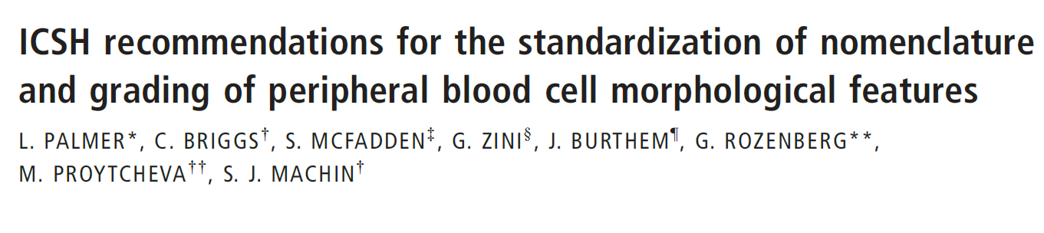
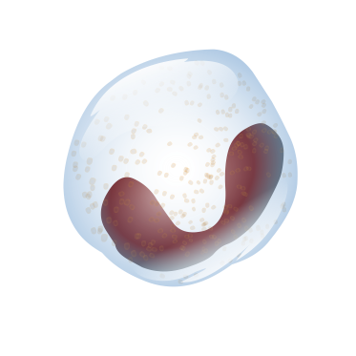
Что говорят последние зарубежные рекомендации?

Slide 8
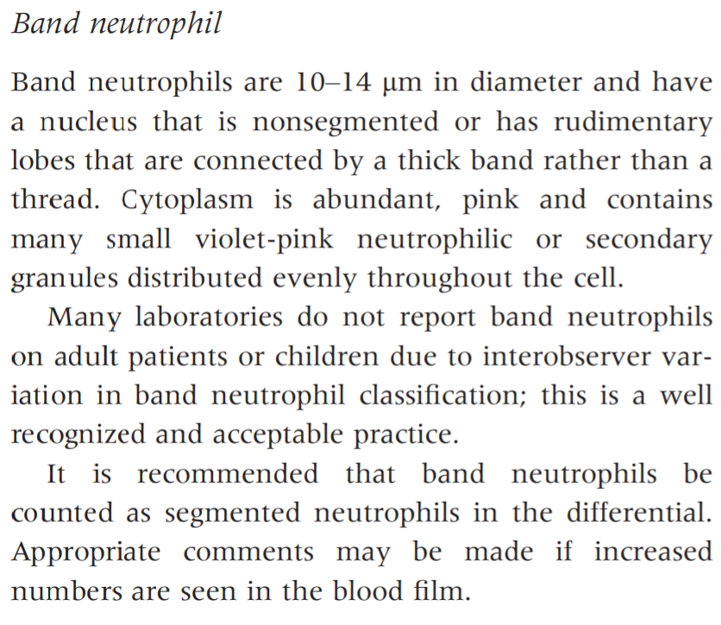
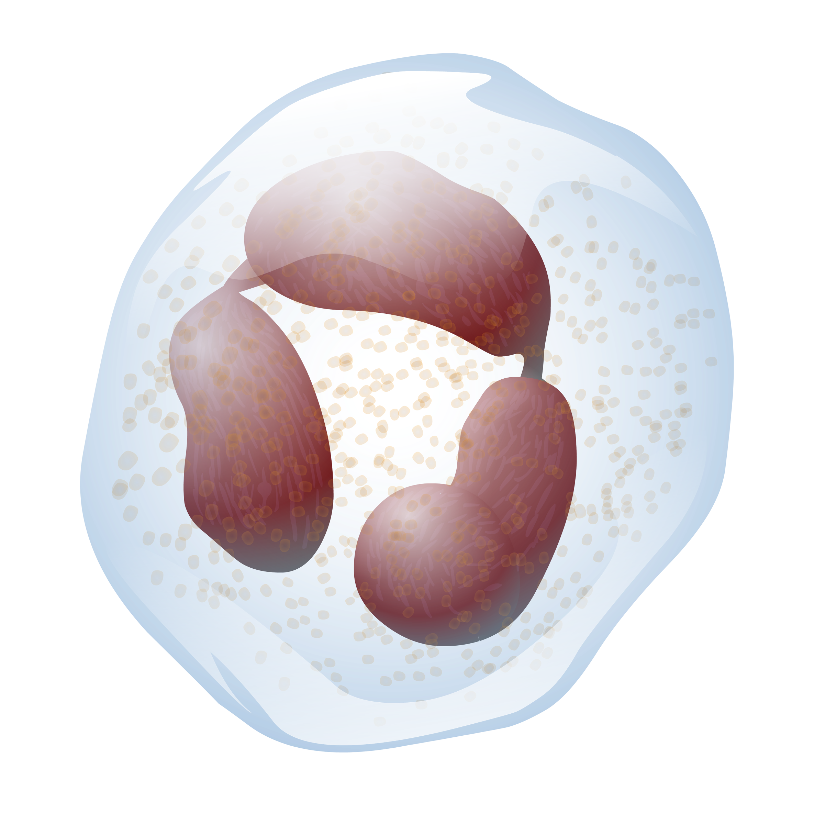
Считаем как сегмент и оставляем комментарий

Slide 9
Новые технологии на службе лабораторной медицины
02

Slide 10
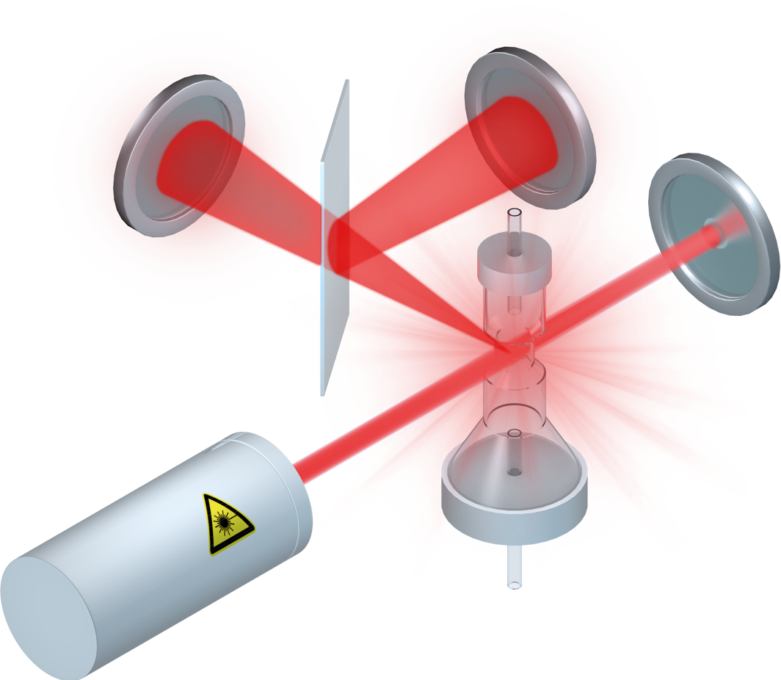
Флуоресцентная проточная цитометрия
Специфичное окрашивание внутриклеточных нуклеиновых кислот с использованием флуоресцентного маркера:
  проницаемость клеточной мембраны (зрелость)
  содержание ДНК/РНК (активация)
  гранулярность
Измерение
  флуоресценция → ДНК/РНК
  гранулярность клетки
  размер
Флуоресцентный сигнал
SFL
Боковое сверассеяние
SSC
Прямое светорассеяние
FSC
»
метаболическая активность↑↑ SFL ↑↑
гранулярность↑↑ SSC ↑↑
Notes:
When the white blood cells are analysed with fluorescence flow cytometry there are three signals detected: forward scattered light signal reflecting cell size, side scattered light signal reflecting internal complexity, side fluorescence signal reflecting metabolic activity of the cell
Especially the fluorescence signal indicates the functionality of the cells.

Slide 11
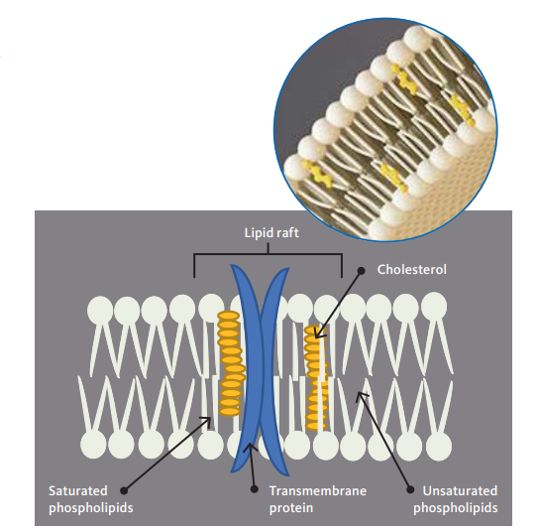
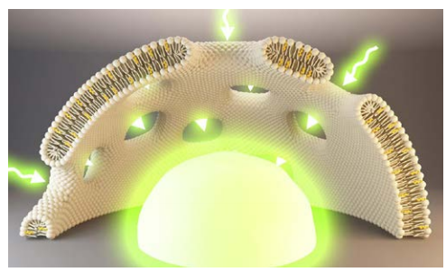
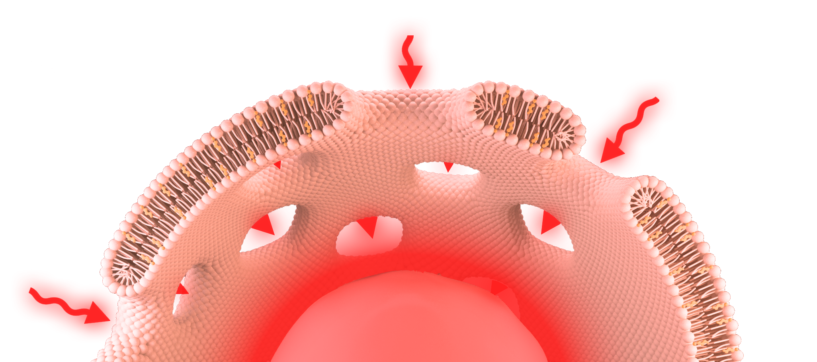
Проницаемость мембраны зависит от клеточной функциональности
      Липидный состав клеточной мембраны зависит от:
  активациии клетки
  зрелости
  малигнизации
Насыщенные фосфолипиды
Холестерол
Трансмембранный белок
Липидный рафт
»
Активированные клетки содержат высокое количество ‘липидных рафтов’: микродомены в клеточной мембране, богатые холестерином и содержащие гликолипиды
Флуоресцентный сигнал зависит от:
  Степень пермеабилизации клеточной мембраны
  → отражает количество липидных рафтов
  Количество ДНК
  Количествно РНК
Notes:
Lipid rafts are micro domains in the cell membrane that are rich in cholesterol and contain glycolipids The example on the left shows T-lymphocytes that have high numbers of such rafts; upon activation these are translocated from intracellular vesicles to the cell membrane thereby changing the lipid composition of these cell membranes. Since the fluorescence signal depends on the degree of permeabilization of the cell membrane, it also depends on the lipid composition and therefore on the function of the cell. Of course, the fluorescence also depends on the contents of the cells that can be fluorescently labeled: the nucleic acids (DNA and RNA).

Slide 12
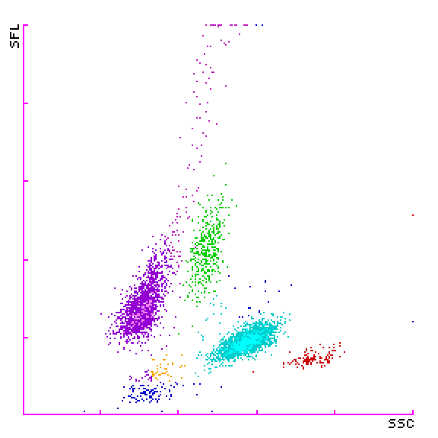
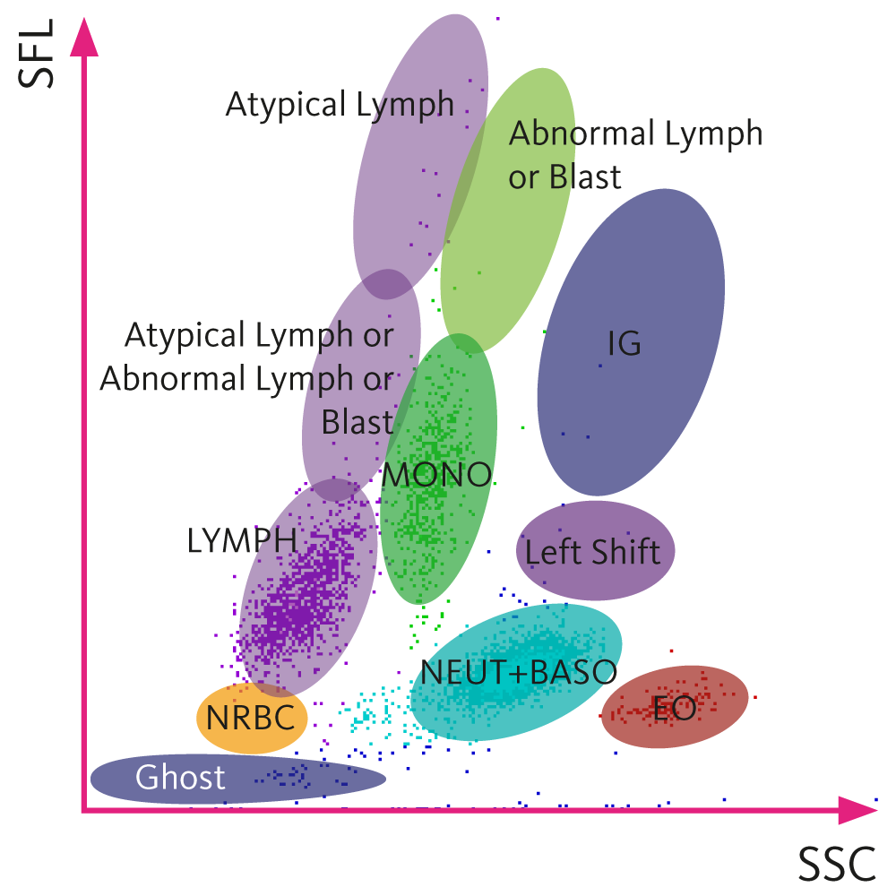
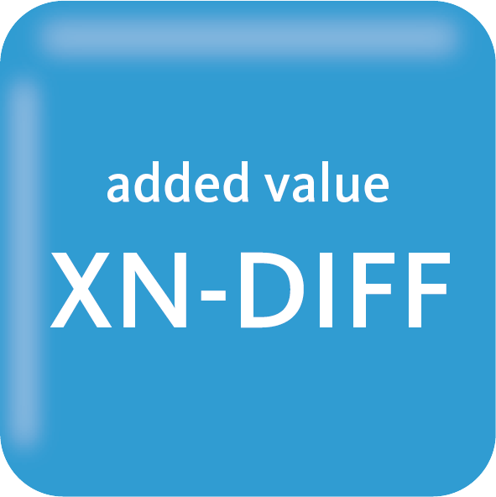
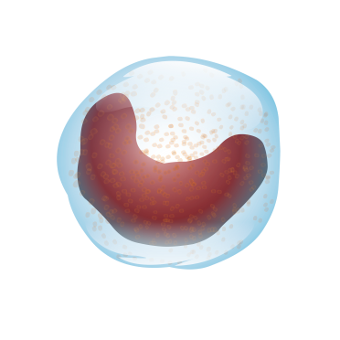
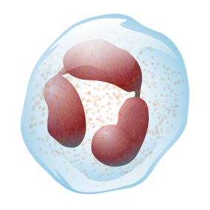
Скатерограмма и аномальные паттерны

Slide 13
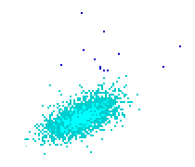
Незрелые гранулоциты на графике
  Включают в себя промиелоциты, миелоциты и метамиелоциты
IG
NEUT

Slide 14
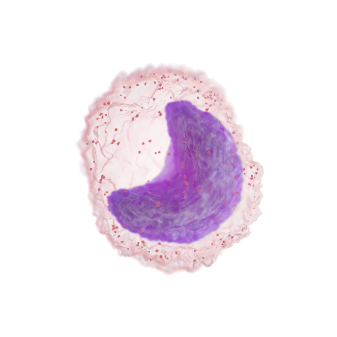
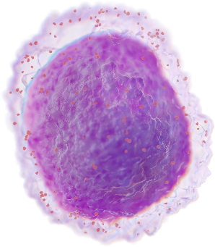
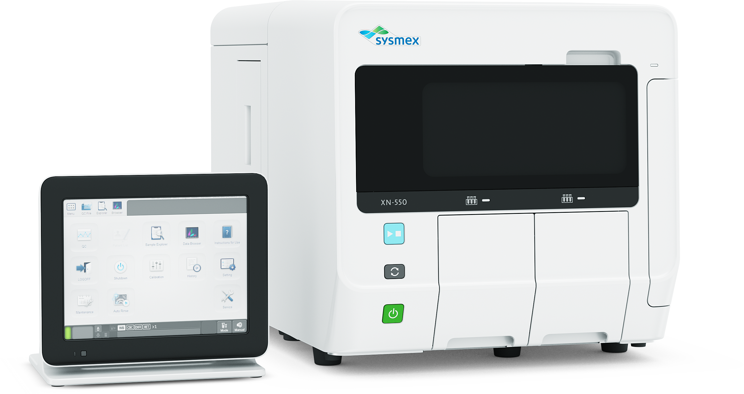
Как считаем мы и как считает прибор?
1 незрелый гранулоцит в образце.
Notes:
Итак, недостатки и измерения в предыдущих двух каналах были учтены и был создан новый канал – PLT-F. Рассказать про скаттерограмму.

Slide 15
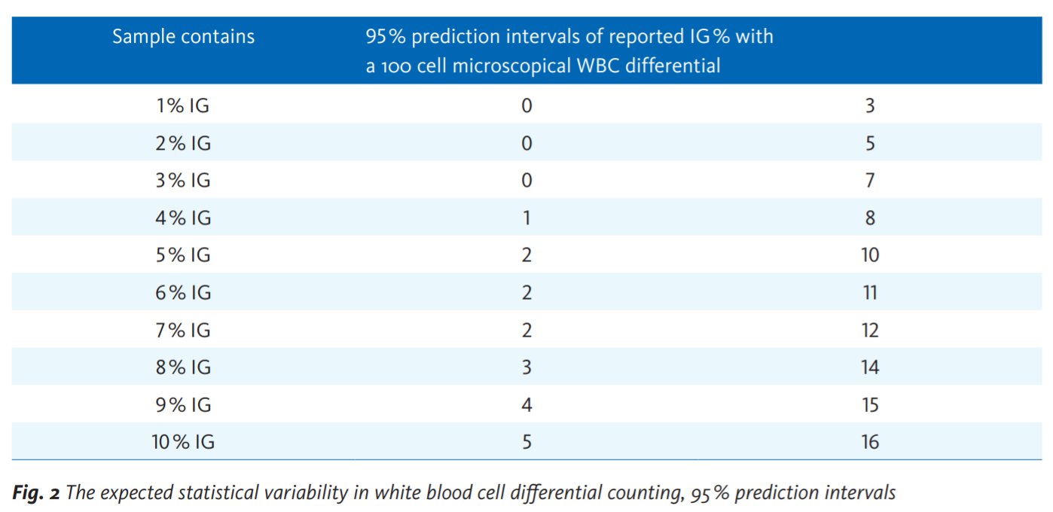
К чему это приведёт если считать глазами?

Slide 16
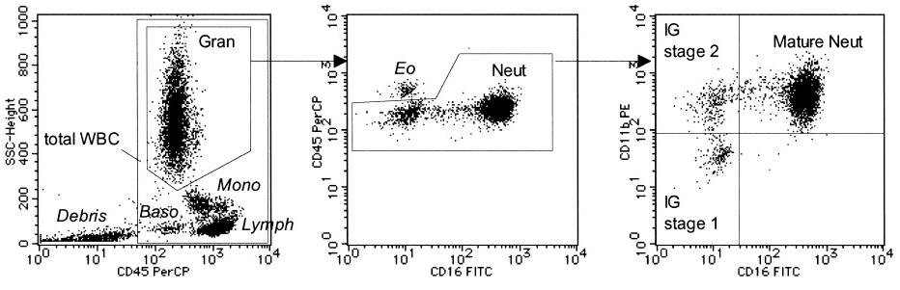
Золотой стандарт для IG – метод проточной цитометрии

Slide 17
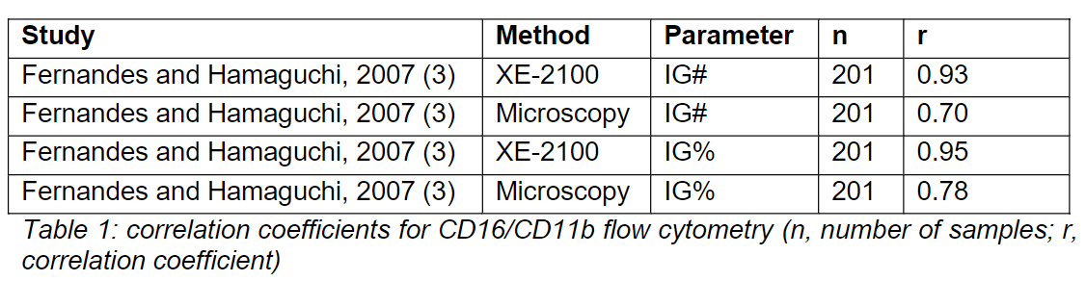
Корреляция IG с проточной цитометрией и микроскопией
Fernandes and Hamaguchi (2007). Automated Enumeration of Immature Granulocytes. Am J Clin Pathol 128: 454

Slide 18
Уникальное решение компании Sysmex
03

Slide 19
Каким образом мы можем оценить концентрацию палочкоядерных нейтрофилов на приборах Sysmex?
ИНДЕКС ЛЕВОГО СДВИГА (ILS)
ILS =
NE-WY x NEUT-RI
NEUT-RI
1000
референсный диапазон: до 37.00

Slide 20
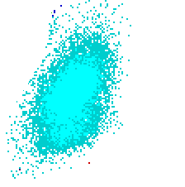
Каким образом мы можем оценить концентрацию палочкоядерных нейтрофилов на приборах Sysmex?
NEUT-RI
ИНДЕКС ЛЕВОГО СДВИГА (ILS)
ILS =
NE-WY x NEUT-RI
1000
референсный диапазон: до 37.00

Slide 21
Индекс ядерного сдвига и получение формулы
ИНДЕКС ЛЕВОГО СДВИГА (ILS)
ИНДЕКС ЯДЕРНОГО СДВИГА (ИЯС)
ILS =
NE-WY x NEUT-RI
ИЯС =
IG% + BAND%
1000
SEG%
референсный диапазон: до 37.00
референсный диапазон: до 0.10

Slide 22
Прямая корреляция между ИЯС и ILS

Slide 23
Получаемые параметры
BAND%
ПАЛОЧКИ
SEG%
СЕГМЕНТЫ
IG%
ПРОМИЕЛОЦИТЫ + МИЕЛОЦИТЫ + МЕТАМИЕЛОЦИТЫ
NEUT% =
IG% + BAND% + SEG%
TOTAL IG% =
IG% + BAND%

Slide 24
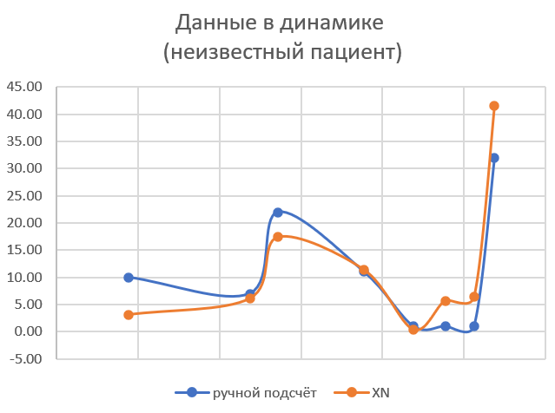
Новая формула для подсчёта палочкоядерных нейтрофилов
  Измерение палочек (BAND), IG (незрелых гранулоцитов) и TOTAL IG (всех незрелых нейтрофилов) на любом приборе XN и XN-L
  Cтандартизация и воспроизводимость
  Cнижение количества мазков
  Внедрение в ЛИС и Extended IPU
  Нет аналогов в мировой практике

Slide 25
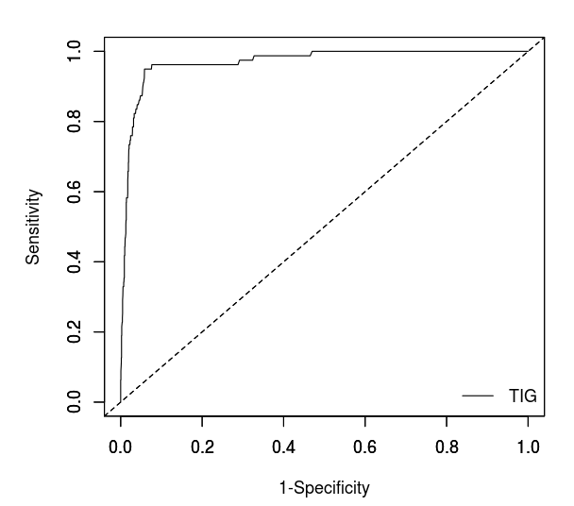
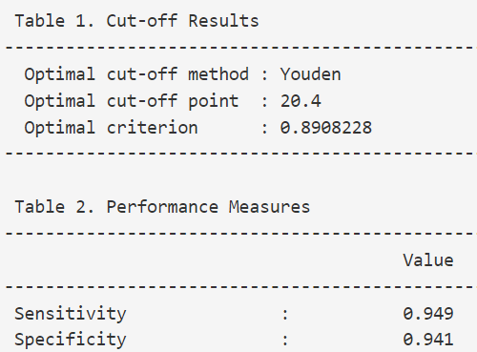
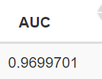
Результаты при cut-off палочки(микроскопия) > 20%
(данные ещё не опубликованы)

Slide 26
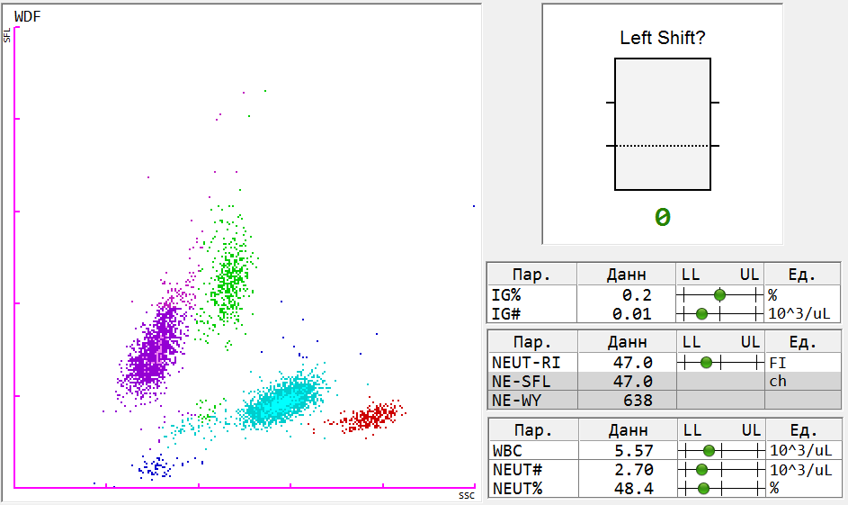
Нормальный образец
  ILS = 29,99
  BAND% = 0,0%

Slide 27
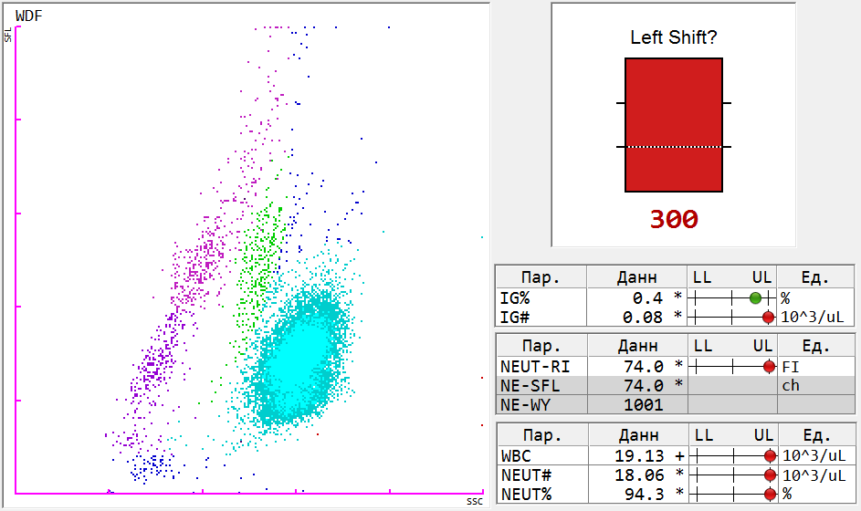
Палочкоядерный сдвиг (более 30%)
  ILS = 74,07
  BAND% = 44,1%

Slide 28
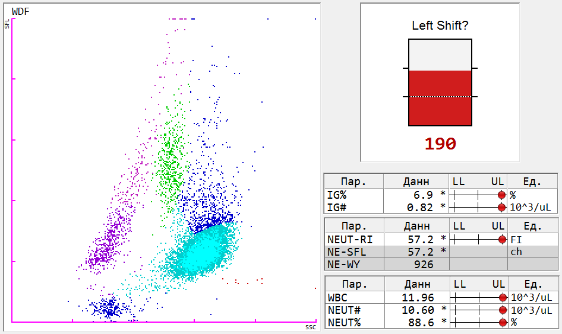
Смешанный левый сдвиг
  ILS = 52,97
  BAND% = 20,8%
  IG% = 6,9%

Slide 29
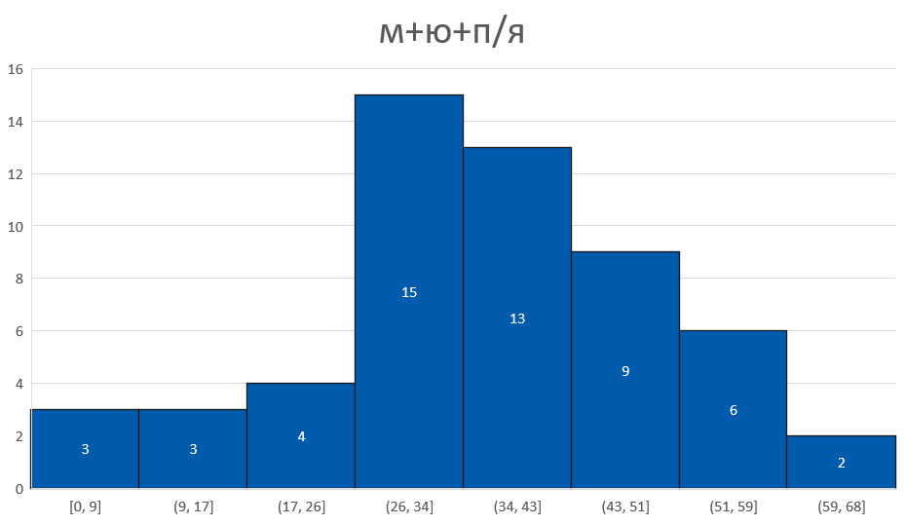
Разброс результатов на конкурсе по подсчёту лейкоформулы на стенде Sysmex РКЛМ 2022
CV = 36%

Slide 30
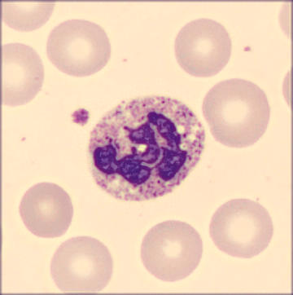
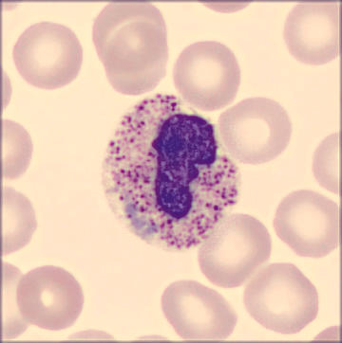
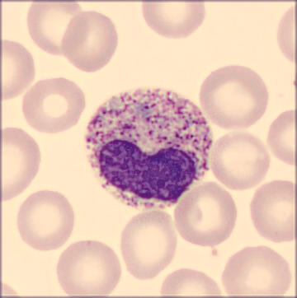
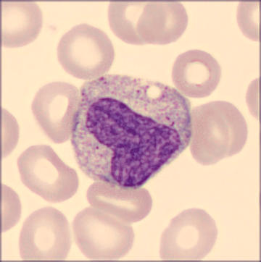
Дополнительные морфологические находки в таких образцах
Нейтрофильные гранулоциты показывают признаки активации, такие как:
  вакуолизация
  токсогенная зернистость
  Тельца Деле

Slide 31
Пациент з.,93 года
26 апреля госпитализирован в отделение травматологии с закрытым переломом шейки бедра, субкапитальным переломом левой бедренной кости.
29 апреля отказался от дальнейшей госпитализации, выписан.
6 мая повторная госпитализация с диагнозом копростаз.
18 мая после реанимационных мероприятий диагностирована смерть, причина смерти – ТЭЛА.
 | 11 мая |  | 16 мая |  | 17 мая
WBC | 9.34 |  | 17.98 |  | 23.78
NEUT% | 79 | - | 87.9 | 95 | 90.5 | 87
BAND% | 0 | - | 29.4 | 9 | 40.3 | 43
SEG% | - | - | 57.9 | 85 | 40.7 | 39
TOTAL IG | - | - | 30 | 10 | 49.8 | 48
NE-WY | 629 |  | 867 |  | 1284
IG% | 0.6 | - | 0.6 | 1 | 9.5 | 5
ILS | 27 |  | 56 |  | 90
Случай предоставлен Мариной Владимировной Кулакевич, врач КДЛ, Николаевская больница, г. Санкт-Петербург

Slide 32
Разница между прибором и «глазами»
Оценка левого сдвига глазами – это:
Измерение левого сдвига на приборе – это:
  Отсутствие точности
  Отсутствие стандартизации и воспроизводимости
  Отсутствие контроля качества
  Клиническая значимость?
  Лучшая точность
  Cтандартизация и воспроизводимость на любом анализаторе XN и XN-L
  Внутренний и внешний контроль качества
  (для показателя IG)
  Доказанная клиническая значимость
  (для показателей IG и NEUT-RI(NE-SFL))

Slide 33
Спасибо за внимание!
Артём Москаленко, старший менеджер по продукции гематология, научным и медицинским проектам Sysmex RUS,
+7-963-961-14-22, Viber, WhatsApp, Telegram
29.09.2022 • Sysmex симпозиум • Артем Москаленко • Астана

